Slide 1
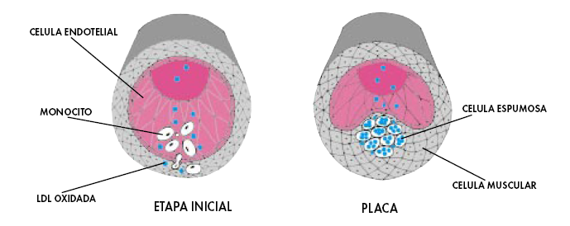

Slide 2
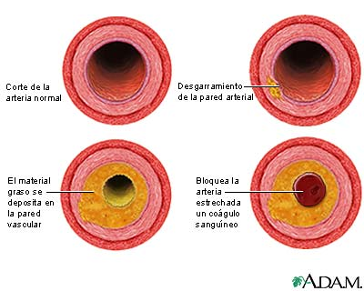

Slide 3
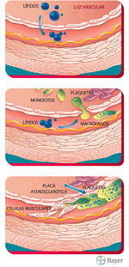
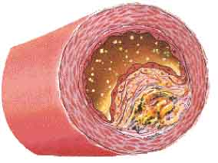
Ateroesclerosi
En el subendoteli de la paret arterial, macròfags capten molècules de LDL, prèviament oxidades. Formen cèl·lules escumoses.
LDL = proteïna molt gran + 1700 molèc. Colesterol + 2700 àcids grassos. Per evitar l’oxidació la molècula de LDL du antioxidants.
Quan els antioxidants s’esgoten queda danyada la proteïna i és reconeguda per els macròfags que formen l’ateroma.

